Slide 1

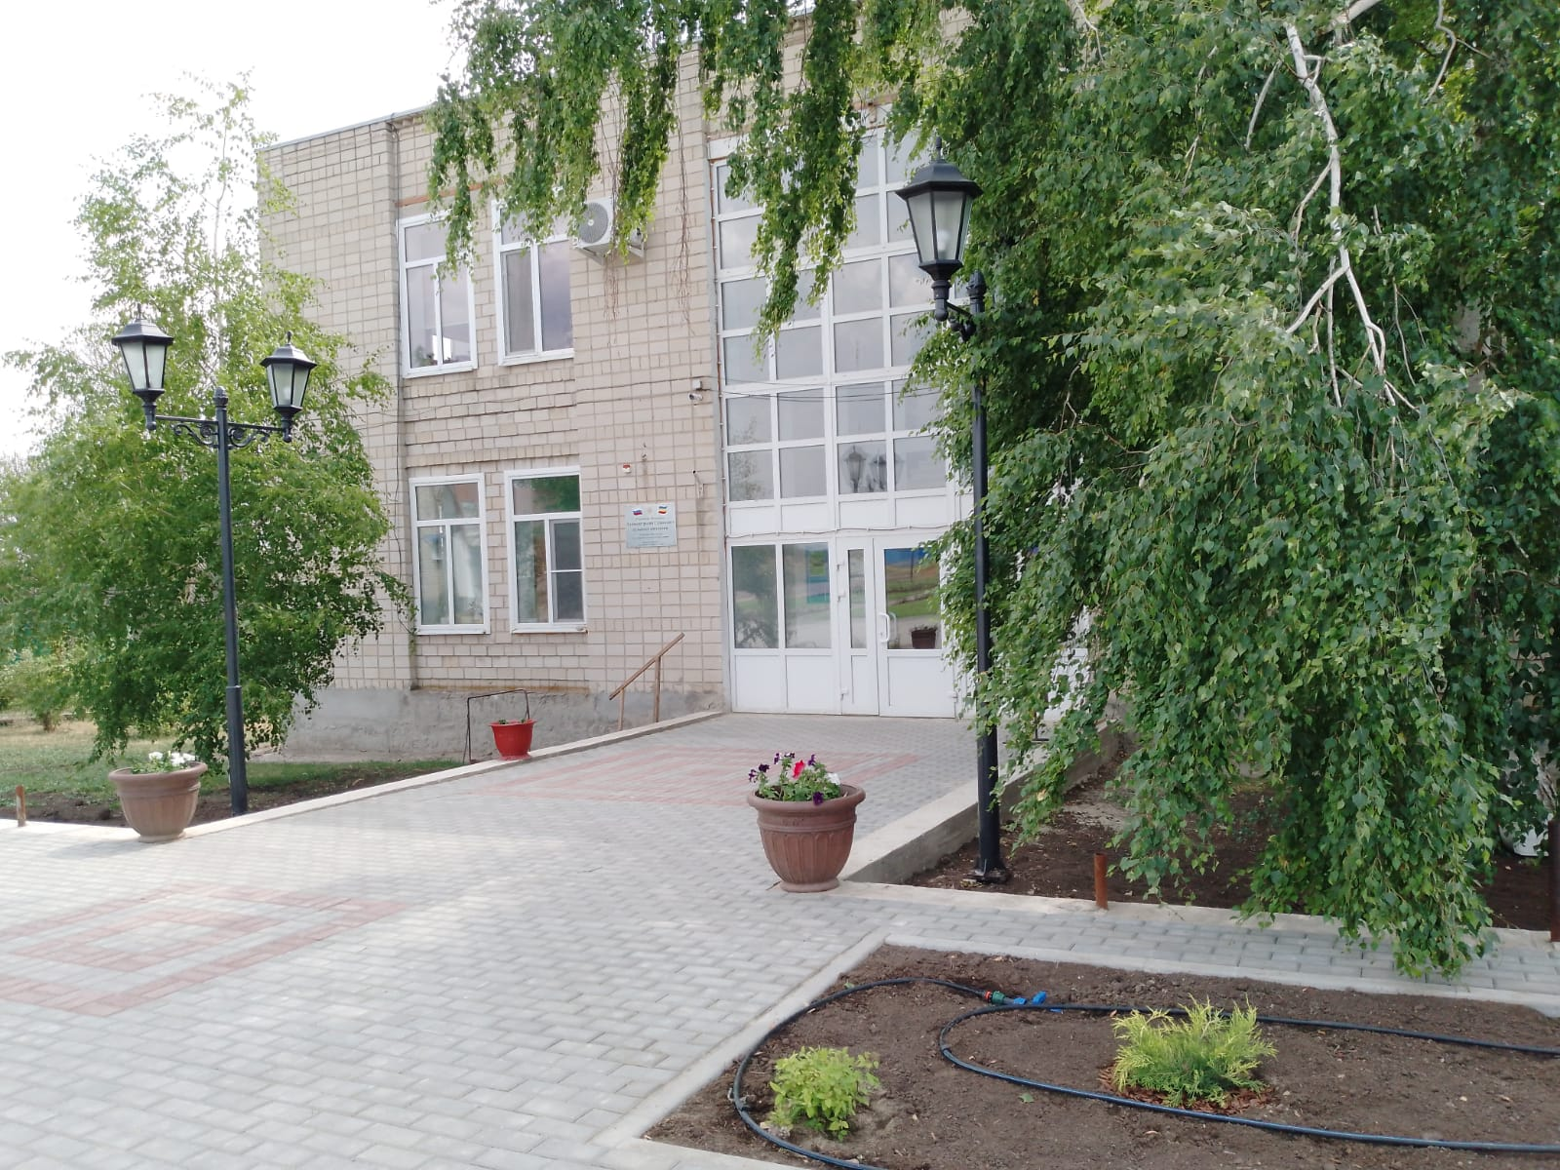
Администрация Сулинского сельского поселения
~ БЮДЖЕТ ДЛЯ ГРАЖДАН
Сулинского сельского поселения~
Утвержденный бюджет Сулинского сельского поселения Миллеровского района
на 2024 год и на плановый период
2025 и 2026 годов
(утвержден решением Собрания депутатов Сулинского сельского поселения от 25.12.2023 № 94

Slide 2
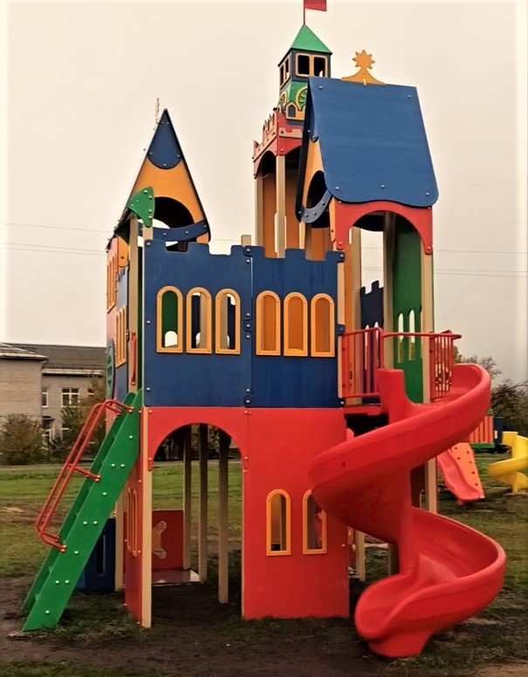
Администрация Сулинского сельского поселения
с 1 января 2024 года запланировано повышение минимального размера оплаты труда (МРОТ) на 18,5 процентов до 19 242 рубля;
Основные подходы при формировании бюджета Сулинского
сельского поселения Миллеровского района
на 2024 год и на плановый период 2025 и 2026 годов
с 1 января 2024 года согласно Майским указам Президента Российской Федерации повышается среднемесячная заработная плата педагогов дополнительного образования и работников культуры – 42452,9 тыс.рублей, в 2023 было - 38663,8 тыс.рублей. Рост составит 9,8%
С 1 октября 2024 года на 4,5 процента (прогнозный уровень инфляции) повышение оплаты труда технического и обслуживающего персонала органов местного самоуправления, работников бюджетных учреждений

Slide 3

Доходы бюджета Сулинского сельского поселения Миллеровского района

Slide 4
Доходы бюджета Сулинского сельского поселения Миллеровского районана 2024 год
Администрация Сулинского сельского поселения
Налоговые и неналоговые доходы - 10519,8
Безвозмездные перечисления -4525,7
тыс. рублей
Налог на доходы физических лиц -1354,5
Дотации -4172,9
Единый сельскохозяйственный налог -461,6
Субвенции – 352,8
Налог на имущество физических лиц – 249,0
Иные межбюджетные трансферты – 0,0
Земельный налог – 4682,5
Государственная пошлина – 14,6
Доходы, получаемые в виде арендной платы – 3738,8
Штрафы, санкции- 18,8

Slide 5

Доходы бюджета Сулинского сельского поселения Миллеровского района – 10519,8
Администрация Сулинского сельского поселения

Slide 6

Администрация Сулинского сельского поселения
СТРУКТУРА НАЛОГОВЫХ И НЕНАЛОГОВЫХ ДОХОДОВ
бюджета Сулинского сельского поселения Миллеровского района В 2024 ГОДУ
Всего 10519,8 тыс. рублей
Налог на доходы физических лиц – 1354,5
Доходы получаемые в виде арендной платы – 3738,8
Единый сельскохозяйственный налог –461,6
Налог на имущество физ. лиц -249,0
Штрафы, санкции– 18,8
Земельный налог– 4682,5
Государственная пошлина– 14,6

Slide 7
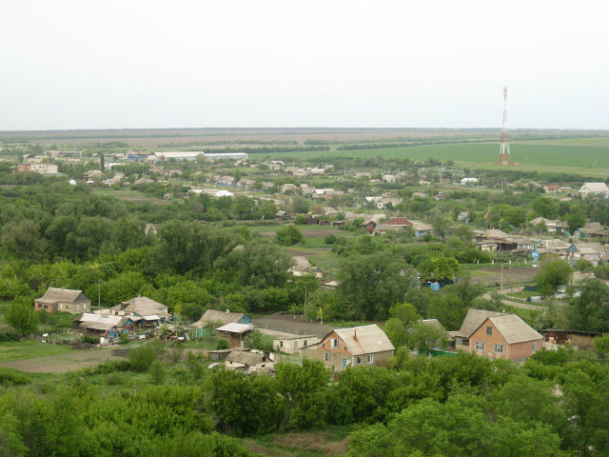
Расходы бюджета Сулинского сельского поселения Миллеровского района на 2024-2026 годы
Администрация Сулинского сельского поселения
тыс. рублей

Slide 8
Расходы бюджета Сулинского сельского поселения Миллеровского района в 2024 году
15045,5
Администрация Сулинского сельского поселения
тыс. рублей

Slide 9
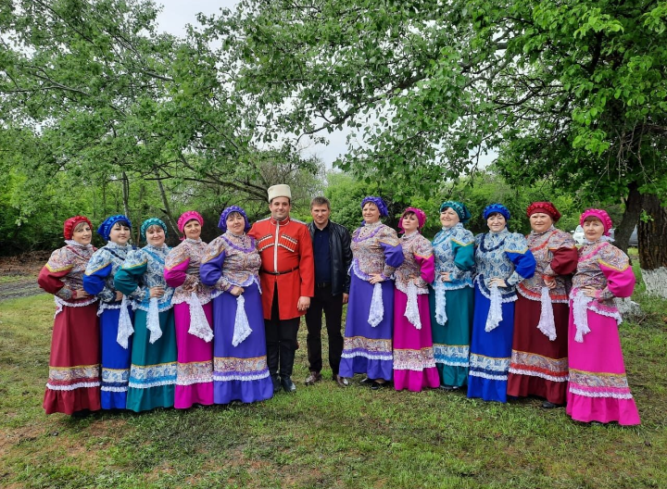
Расходы бюджета Сулинского сельского поселения Миллеровского района на социальную сферу в 2024 году – 5467,6 тыс.рублей
Администрация Сулинского сельского поселения
Культура, кинематография
(98,1%)
Социальная политика
(1,9%)

Slide 10
Структура расходов по разделу «Культура, кинематография» на 2024 год
Администрация Сулинского сельского поселения

Slide 11


Расходы по разделу «Социальная политика» на 2024 год
Администрация Сулинского сельского поселения
Выплата государственной пенсии за выслугу лет лицам, замещавшим муниципальные должности муниципальной службы:
2024 год - 102,0 тыс.рублей

Slide 12
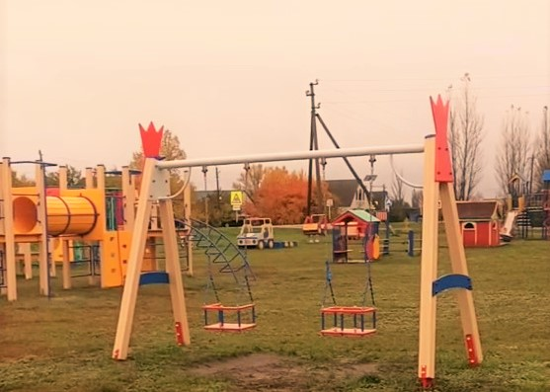

Администрация Сулинского сельского поселения
Расходы по разделу «Жилищно-коммунальное хозяйство»
в 2024 году – 1159,2тыс. рублей
млн. рублей
Расходы на мероприятия в области жилищного хозяйства – 15,0 тыс. рублей
Расходы на ремонт и содержание сетей уличного освещения (лимит уличного освещения) – 882,5 тыс.рублей
Расходы на озеленение территории поселения – 30,0 тыс. рублей
Расходы на содержание мест захоронения- 157,8 тыс. рублей
Расходы на прочие мероприятия по благоустройству- 50,0 тыс.рублей
Другие вопросы в области жилищно-коммунального хозяйства – 23,9 тыс.рублей

Slide 13
Расходы бюджета Сулинского сельского поселения Миллеровского района, формируемые в рамках муниципальных программ Сулинского сельского поселения, и непрограммные расходы (тыс.рублей)
Администрация Сулинского сельского поселения
 | 2024 год | 2025 год | 2026год
«Управление муниципальными финансами и создание условий для эффективного управления муниципальными финансами» | 7 964,8 | 7 628,0 | 7 459,4
«Муниципальная политика» | 15,0 | 0,0 | 0,0
«Обеспечение пожарной безопасности и безопасности людей на водных объектах» | 59,0 | 0,0 | 0,0
«Обеспечение качественными жилищно-коммунальными услугами населения Сулинского сельского поселения» | 1 135,3 | 988,6 | 906,8
«Информационное общество» | 2,0 | 0,0 | 0,0
«Обеспечение общественного порядка и противодействие преступности» | 1,0 | 0,0 | 0,0
«Развитие культуры» | 5 339,6 | 4 905,0 | 4 641,6
«Социальная поддержка граждан» | 102,0 | 102,0 | 102,0
Обеспечение жильем граждан, проживающих и работающих в сельской местности | 0,0 | 0,0 | 0,0
Реализация функций иных органов местного самоуправления Сулинского сельского поселения | 426,8 | 816,2 | 1 585,4
Программные расходы Непрограммные расходы | 14618,7 426,8 | 13623,6 816,2 | 13109,8 1585,4

Slide 14
Структура расходов по муниципальным программам Миллеровского района в 2024 году
Администрация Сулинского сельского поселения

Slide 15
Структура муниципального долга Сулинского сельского поселения на 2024-2026годы
Администрация Сулинского сельского поселения
тыс. рублей
Наименование вида долгового обязательства | Бюджет (на 01.01.2024) | бюджета (на 01.01.2025) | бюджета (на 01.01.2026) | бюджета (на 01.01.2027)
Муниципальный долг, всего | 0,0 | 0,0 | 0,0 | 0,0

